Slide 1
普通高等教育新工科具身智能系列教材
国家地方共建人形机器人创新中心组织编写
具身智能导论
第 8 章 世界模型
秦建军 江磊 刘宇飞 邢伯阳 王陆旸 李国通
机械工业出版社 · 《具身智能导论》配套课件

Slide 2
具身智能导论 · 第 8 章
世界模型
“心之官则思，思则得之，不思则不得也。”
——《孟子·告子章句上》
世界模型的基本思想
世界模型为机器人或智能体构建内部“虚拟模拟器”：学习观测、动作与未来状态之间的时空动力学关系，在真实动作执行前先完成预测与轨迹推演，从而实现“先思后行”。
2

Slide 3
具身智能导论 · 第 8 章
世界模型
世界模型：让具身智能“先思后行”
预测未来
内部推演
规划决策
从当前观测与动作出发，预测下一时刻乃至更长时间尺度的环境状态。
针对多种候选动作序列，在模型内部模拟不同的未来状态演进，而不必先在真实世界试错。
比较不同推演结果，选择更优的动作序列，提高真实交互的效率、安全性与泛化能力。
与“感知—动作”直接映射不同，世界模型把“理解—预测—规划”显式纳入决策过程。
3

Slide 4
具身智能导论 · 第 8 章
世界模型
学习目标
01 预测型世界模型
02 五个关键属性
掌握显式动力学模型、潜在动力学世界模型和序列世界模型的核心原理及适用场景。
理解因果性、交互性、持久性、实时响应性和物理精度，并能分析其在机器人决策与规划中的意义。
03 技术演进路径
04 混元 3D 世界模型实践
理解潜在动力学→序列世界模型→生成式与多模态世界模型的演进，并掌握 Dreamer 系列核心思想。
结合开源框架完成简单实验，评估从仿真到现实迁移中的预测精度、持久性与实际部署挑战。
4

Slide 5
具身智能导论 · 第 8 章
世界模型
本章目录
8.1
基本概念
8.2
潜在动力学世界模型
8.3
序列世界模型
8.4
生成式与多模态世界模型
8.5
案例：混元 3D 世界模型
8.6
小结
5

Slide 6
具身智能导论 · 第8章
01
基本概念

Slide 7
具身智能导论 · 第 8 章
世界模型
8.1 基本概念
定义
核心能力
价值
世界模型是智能体内部的“虚拟模拟器”，从观测与动作预测未来状态。
预测未来、推演多种可能结果，并据此生成更优决策。
在机器人等高试错成本任务中，提高样本效率、安全性与可解释性。
世界模型的研究对象不是单一动作，而是“观测—动作—状态—轨迹”的时空耦合关系。
7

Slide 8
具身智能导论 · 第 8 章
世界模型
8.1.1 世界模型：智能体内部的“虚拟模拟器”
• 通过学习环境动力学，从当前观测（图像、传感器数据）和动作（移动、抓取等）预测未来状态。
• 自动驾驶示例：根据当前路况和转向动作提前推演车辆轨迹，从而避开潜在碰撞。
• 核心逻辑：预测未来 → 推演多种可能结果 → 生成最优决策。
当前观测
↓
动作输入
↓
内部模拟
↓
未来状态
↓
最优决策
8

Slide 9
具身智能导论 · 第 8 章
世界模型
学习环境动力学
通过数据学习的环境动力学模型
Observation
Action
State / Trajectory
机器人看到或测到的环境信息，如图像、深度、力觉或其他传感器数据。
智能体执行的控制输入，如移动、转向、关节运动或抓取动作。
建模状态之间的转移规律，并在内部高效模拟完整轨迹。
目标是学习 Observation、Action 与 State 之间的时空耦合关系，而不是只记忆静态画面。
9

Slide 10
具身智能导论 · 第 8 章
世界模型
从“心智模拟”到现代世界模型
• 思想来源可追溯到人类认知中的“心智模拟（Mental Simulation）”：大脑并不总依赖真实世界的反复试错，而会先在内部规划。
• Ha 与 Schmidhuber 于 2018 年发表 World Models，是现代世界模型研究的重要奠基工作。
• 该工作让智能体在虚拟赛车游戏中仅通过少量真实交互，便能在学习到的内部模型中形成高效驾驶策略。
关键转变：把“先在真实世界试错”改为“先在内部模型中想象与筛选”。
10

Slide 11
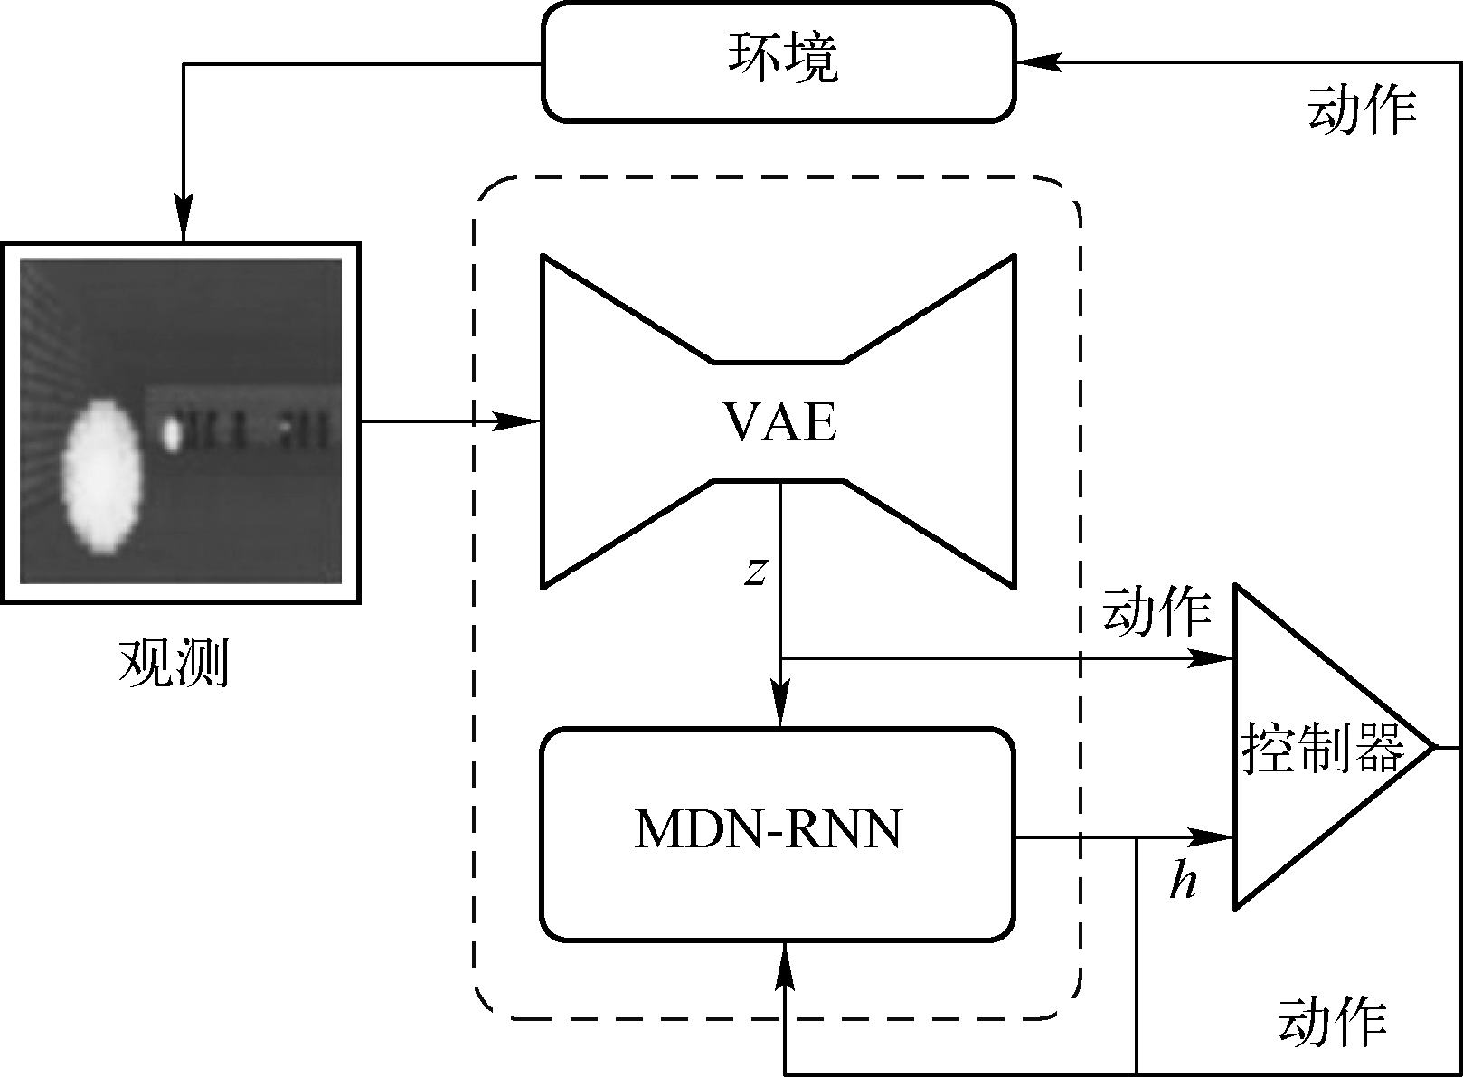
具身智能导论 · 第 8 章
世界模型
世界模型的经典结构
世界模型
11

Slide 12
具身智能导论 · 第 8 章
世界模型
内部预演：减少真实世界反复试错
• 世界模型允许智能体在内部预先推演各种行动后果，无须每个候选动作都在真实世界执行。
• 机械臂抓取示例：预测“这样转动关节，物体是否会掉落？”，再选择成功率更高的动作序列。
• 对物理机器人而言，真实采样昂贵且可能损伤设备，因此内部推演直接提升样本效率。
真实试错
成本高、速度慢、存在碰撞与损坏风险。
→
内部推演
低成本地比较多种候选策略。
12

Slide 13
具身智能导论 · 第 8 章
世界模型
案例：1X World Model（1XWM）
• 1X Technologies 为 NEO 人形机器人构建了以视频预训练生成式模型为核心的物理真实感虚拟模拟器。
• 模型可利用互联网视频中的丰富行为与场景先验，加速新技能的泛化。
• 体现了“生成式视频世界模型 + 机器人执行”的工程路线：先模拟未来，再将更可靠的动作交给实体机器人。
输入
当前视觉与动作条件
内部模型
生成物理真实感未来视频
用途
技能预演与快速泛化
13

Slide 14
具身智能导论 · 第 8 章
世界模型
自主智能系统中的世界模型工作流程
观测 + 动作 → 内部模拟 → 未来状态预测 → 规划与决策
• 杨立昆（Yann LeCun）提出的自主智能系统架构将世界模型置于感知、短期记忆、评价器、成本与配置器之间。
• 世界模型既接收当前观测，也结合动作与内部状态，承担“在大脑中推演”的功能。
• 输出的未来状态预测为后续规划与决策提供依据。
世界模型不是孤立模块，而是自主智能系统中连接“感知—记忆—评价—动作”的核心内部模拟器。
14

Slide 15
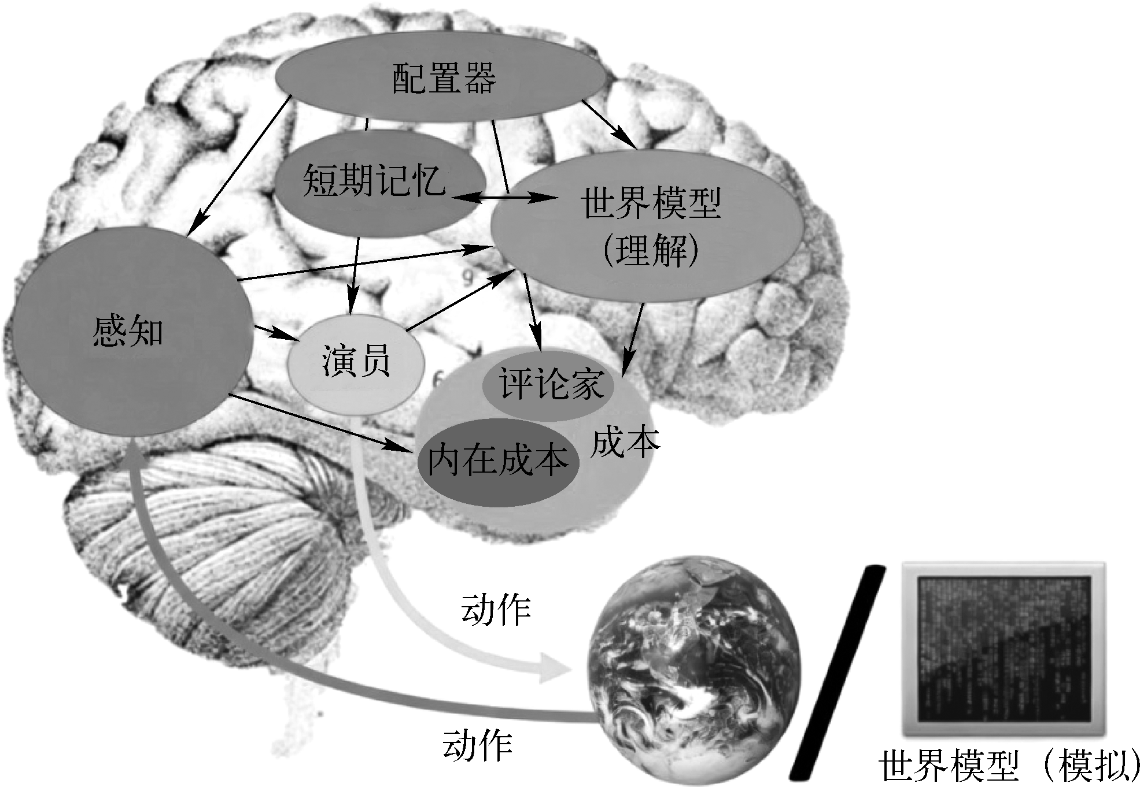
具身智能导论 · 第 8 章
世界模型
世界模型在“大脑式”自主智能系统中的位置
自主智能系统架构
15

Slide 16
具身智能导论 · 第 8 章
世界模型
世界模型的优势
1 样本效率提升
2 安全性保障
3 可解释性增强
通过内部模拟进行大规模试错，降低物理交互成本。人形机器人可在内部反复推演平衡控制策略。
提前预测高风险后果，减少真实试验中的潜在危害。自动驾驶可推演极端天气下的驾驶场景。
回溯内部模拟轨迹，理解智能体为何选择某一动作，有利于系统调试与建立人类信任。
16

Slide 17
具身智能导论 · 第 8 章
世界模型
从“反应式”到“预测式”
反应式 / 端到端执行
预测式 / 世界模型规划
强调从当前感知直接得到动作，响应快，但显式未来推演能力有限。
先预测候选动作的未来后果，再选择更优路径，更适合未知环境和高风险任务。
世界模型与 VLA 形成互补：VLA 提供快速执行，世界模型提供深层理解与规划。
17

Slide 18
具身智能导论 · 第 8 章
世界模型
8.1.2 世界模型的两大核心范式
预测型世界模型 Predictive
生成型世界模型 Generative
学习环境的抽象动力学，用紧凑内部表示推演未来状态。输出多为低维潜在状态、语义表示或物理参数。
直接生成高保真未来观测，输出像素级图像、视频序列或三维场景结构，形成可视化内部模拟环境。
二者并非互斥：预测型模型提供高效动力学约束，生成型模型提供直观的物理场景验证与调试。
18

Slide 19
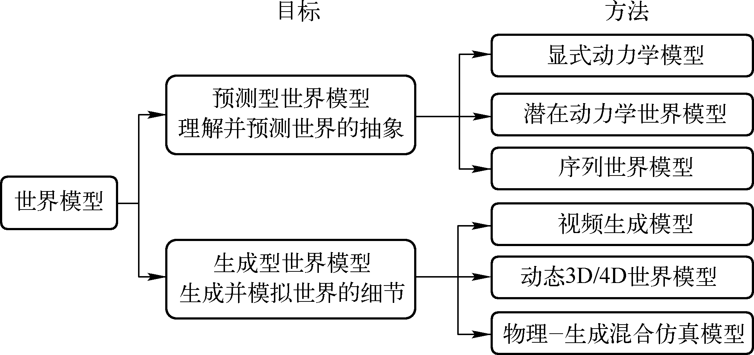
具身智能导论 · 第 8 章
世界模型
预测型与生成型世界模型的技术路径
世界模型的两大核心范式
19

Slide 20
具身智能导论 · 第 8 章
世界模型
预测型世界模型：理解并预测世界的抽象
• 核心目标：学习环境的时空动力学规律，准确刻画“动作—状态转移”关系。
• 典型输出：低维潜在状态、语义表示或物理参数，而不是直接生成完整像素画面。
• 核心价值：在紧凑状态空间内进行高效推演，为规划与控制提供动力学约束。
三条典型实现路径：显式动力学模型 → 潜在动力学世界模型 → 序列世界模型。
20

Slide 21
具身智能导论 · 第 8 章
世界模型
预测型路线①：显式动力学模型
方法
优势
局限 / 示例
直接利用物理方程或人工规则描述环境动力学，例如用牛顿定律预测物体运动。
精确、可解释，适合结构简单、动力学已知的环境。
依赖人工建模，难以泛化到复杂未知环境；简单弹球游戏可用力学公式预测球轨迹。
21

Slide 22
具身智能导论 · 第 8 章
世界模型
预测型路线②：潜在动力学世界模型
• 使用 VAE 等机器学习方法把高维观测压缩为低维潜在向量（Latent Vector）。
• 在潜在空间建模动态演化，相当于把图像“蒸馏”为物体位置、速度等关键特征，再推演未来。
• 典型路径是 VAE + RNN，适合早期视觉机器人规划等高维感知任务。
高维观测
↓ 压缩
潜在向量 z
↓ 动力学
未来潜在状态
22

Slide 23
具身智能导论 · 第 8 章
世界模型
预测型路线③：序列世界模型
• 把环境交互数据视为统一时间序列，使用 Transformer 建模长程动力学。
• 把“动作—观测”序列类比为词元序列，以自回归或条件生成方式预测下一时刻状态词元。
• 并行计算与长程注意力显著提高可扩展性，并支持视觉—语言等多模态输入。
• 可视为潜在动力学世界模型在架构层面的自然延伸，已成为当前主流路线。
23

Slide 24
具身智能导论 · 第 8 章
世界模型
生成型世界模型：生成并模拟世界的细节
• 核心目标：直接生成高保真未来观测，不仅回答“会发生什么”，还模拟“看起来会如何”。
• 输出形式包括像素级图像、视频序列与三维场景结构。
• 优势是可交互、可视化，能为机器人提供内部演练环境，并支持验证与调试。
三类典型实现：视频生成模型、动态 3D/4D 世界模型、物理—生成混合仿真模型。
24

Slide 25
具身智能导论 · 第 8 章
世界模型
生成型路线①：视频生成模型
方法
能力
代表
基于扩散模型、GAN 或自回归 Transformer 直接生成未来帧序列。
在像素空间中预览动作后果，直观展示未来场景如何变化。
DeepMind Genie 可从单张图像生成可交互视频场景，为动作后果预演提供可视化环境。
25

Slide 26
具身智能导论 · 第 8 章
世界模型
生成型路线②：动态 3D / 4D 世界模型
• 从二维观测重建并预测三维几何结构，常见表示包括点云、体素、NeRF 与高斯泼溅。
• 支持新视角合成与空间推理，能够显式处理视角变化、物体遮挡等问题。
• 相比纯像素生成，3D/4D 表示能提供更明确的空间结构，便于机器人导航与交互规划。
几何
点云 / 体素
神经表示
NeRF
显式渲染
高斯泼溅
26

Slide 27
具身智能导论 · 第 8 章
世界模型
生成型路线③：物理—生成混合仿真模型
• 以物理引擎为基础构建虚拟环境，显式加入碰撞、重力、摩擦等动力学规则。
• 同时结合数据驱动的生成模型，提高视觉与场景多样性。
• 仿真平台与生成模型结合可形成 Sim2Real 闭环，为策略训练提供可扩展的数据源。
物理规则保证“能发生” + 生成模型保证“像真的”
27

Slide 28
具身智能导论 · 第 8 章
世界模型
预测与生成并不是彼此割裂的路线
潜在动力学世界模型
序列世界模型
既可只在潜在空间推演抽象状态，也可接入解码器生成重构图像，从预测型扩展到生成型。
既可预测抽象状态词元，也可通过扩散头生成像素级未来观测，实现长序列与高保真生成的结合。
真实系统通常是多种技术的融合：抽象动力学负责效率，生成模块负责细节与可视化。
28

Slide 29
具身智能导论 · 第 8 章
世界模型
8.1.3 世界模型的五个关键属性
因果性
交互性
持久性
动作必须导致合乎动力学的未来
不同动作序列应产生不同未来
长序列预测持续自洽
实时响应性
物理精度
推理速度满足控制回路
预测与真实物理高度吻合
29

Slide 30
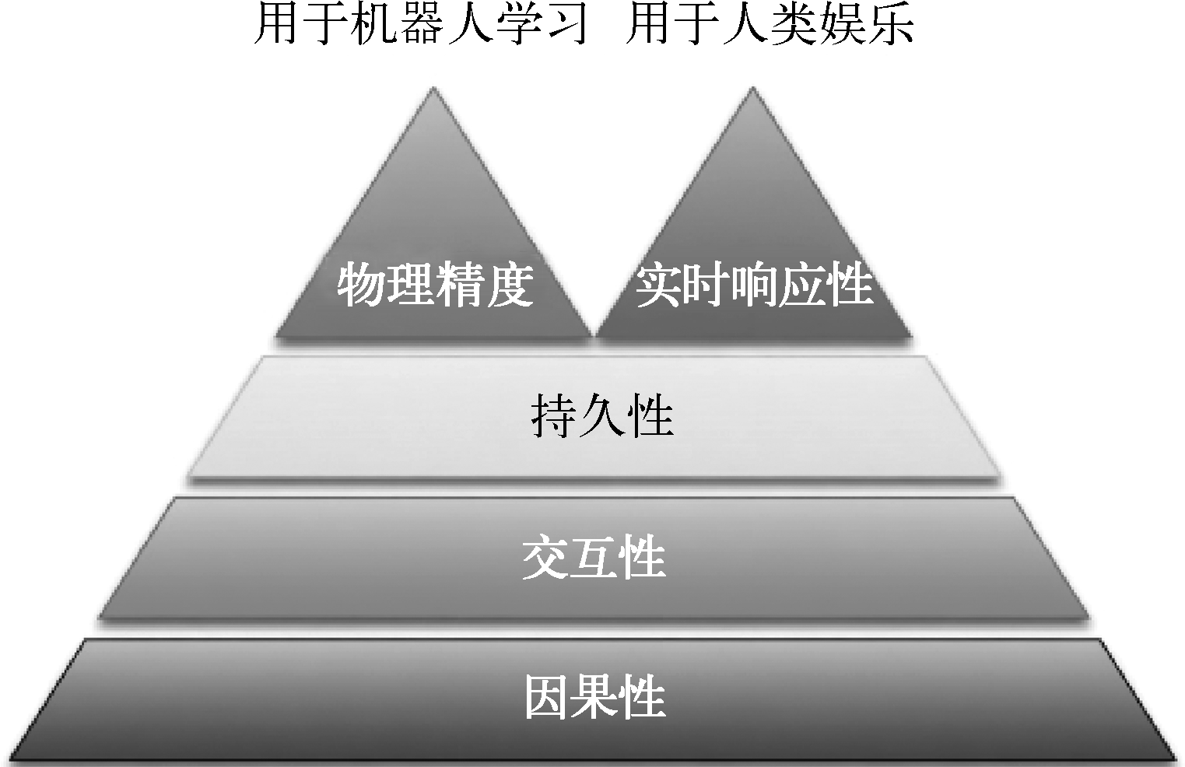
具身智能导论 · 第 8 章
世界模型
五个关键属性之间的层级关系
世界模型关键属性之间的层级关系
30

Slide 31
具身智能导论 · 第 8 章
世界模型
关键属性①：因果性 Causality
• 未来状态分布应由过去观测与当前动作条件决定，避免生成与动力学无关的内容。
• 模型必须准确学习“动作—状态转移”规律，保证内部模拟在逻辑上连贯。
• 因果性是可靠规划的根本前提；缺乏因果性的模型无法支持可信的规划与控制。
机器人问题
“如果执行这个关节转动，会产生什么物理后果？”
31

Slide 32
具身智能导论 · 第 8 章
世界模型
关键属性②：交互性 Interactivity
• 给定不同动作序列，模型应生成相应不同的未来轨迹。
• 智能体可在内部交互式探索不同决策路径，而不是只得到单一被动预测。
• 交互性把世界模型从预测器升级为可用于强化学习或模型预测控制（MPC）的模拟环境。
导航示例
模拟不同转向动作对应的路线，再选择最优路径。
32

Slide 33
具身智能导论 · 第 8 章
世界模型
关键属性③：持久性 Persistence
• 长序列预测要保持时序自洽，不能随推演步数增加出现物体消失、场景漂移或物理矛盾。
• 持久性属于连续谱系上的软性约束：理想模型可无限长自洽，现实中数十秒至数分钟已很有价值。
• 对具身智能而言，高持久性支持长时程任务规划，减少多步操作中的累积误差。
示例：人形机器人完成多步家居操作时，模型必须持续保持物体位置和场景关系一致。
33

Slide 34
具身智能导论 · 第 8 章
世界模型
关键属性④：实时响应性 Real-time Responsiveness
控制要求
场景差异
机器人控制回路通常要求毫秒至数十毫秒级的推理响应。轻量化模型更容易满足实时性。
人机交互与虚拟现实更强调实时响应；离线训练阶段则可适当放宽速度要求。
更快通常意味着更小的模型或更粗的近似，因此可能牺牲部分物理精度。
34

Slide 35
具身智能导论 · 第 8 章
世界模型
关键属性⑤：物理精度 Physical Accuracy
• 预测应与真实物理规律高度吻合，包括运动、碰撞、摩擦、重力等细节。
• 模型规模与物理精度通常正相关，但计算开销也随之增加，实时响应性可能下降。
• 机器人学习中，微小动力学偏差都可能导致部署失败；娱乐应用则往往只需达到视觉可信。
机器人任务优先“物理正确”，娱乐任务可以更偏向“看起来真实”。
35

Slide 36
具身智能导论 · 第 8 章
世界模型
关键属性的层级与权衡
刚性约束
软性约束
典型权衡
因果性 + 交互性：是可控规划成立的基础，不能被忽略。
持久性：存在连续谱系，预测时间越长，对稳定性的要求越高。
实时响应性 ↔ 物理精度：更高精度常带来更大模型与更高计算成本。
机器人学习优先物理精度与因果性；娱乐类任务更侧重实时响应性与交互性。
36

Slide 37
具身智能导论 · 第8章
02
潜在动力学世界模型

Slide 38
具身智能导论 · 第 8 章
世界模型
8.2 潜在动力学世界模型
• 代表性路线：把高维视觉观测转化为低维可控的潜在动态表示。
• 结构核心：视觉表征学习 + 时序动力学建模。
• 先在潜在空间构建可信内部动力学模型，再进行高效推演与规划。
• 为后续 Transformer 序列世界模型与生成型世界模型的发展奠定了技术基础。
38

Slide 39
具身智能导论 · 第 8 章
世界模型
8.2.1 表征学习：先把高维观测压缩成“状态”
• 单帧 RGB 图像往往包含数百万像素，直接在像素空间预测与规划计算开销巨大，并容易过拟合。
• 表征学习把高维观测映射为低维潜在表示，为状态估计、动态预测与策略学习提供紧凑输入。
• 理想潜在状态保留任务相关信息，例如物体位置、速度、几何形态等。
百万像素图像
↓ Encoder
低维潜在状态 z
↓ 动态模型
预测 / 规划
39

Slide 40
具身智能导论 · 第 8 章
世界模型
VAE：潜在动力学世界模型的典型表征工具
Encoder
Latent z
Decoder
把原始观测 x 映射为潜在变量 z 的概率分布，通常假设为高斯分布。
低维潜在状态编码环境关键因素，并允许通过采样表达不确定性。
从采样得到的 z 重构原始观测，使潜在表示保留足够的信息。
训练目标：既要“重构得像”，又要让潜在空间具有良好的统计结构。
40

Slide 41
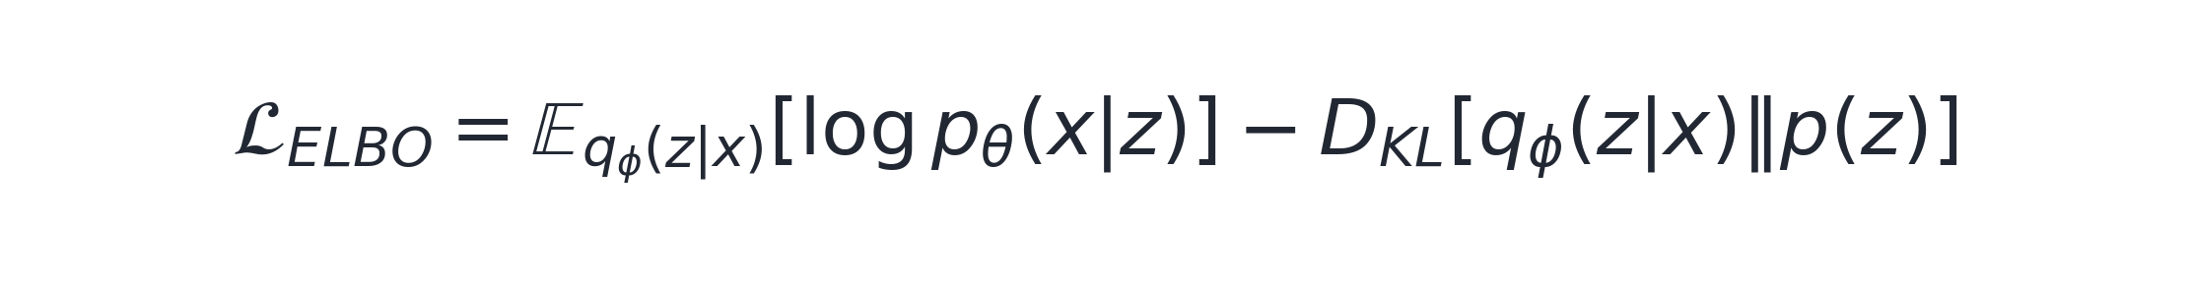
具身智能导论 · 第 8 章
世界模型
VAE 的训练目标：证据下界 ELBO
符号意义：
x：观测；z：潜在变量；q_{φ}：编码器近似后验；p_{θ}：解码器生成分布；p(z)：潜在先验（常用标准正态分布）。
第一项保证解码器能从潜在变量恢复观测；第二项用 KL 散度约束潜在分布接近先验，提升稳定性与泛化能力。
41

Slide 42
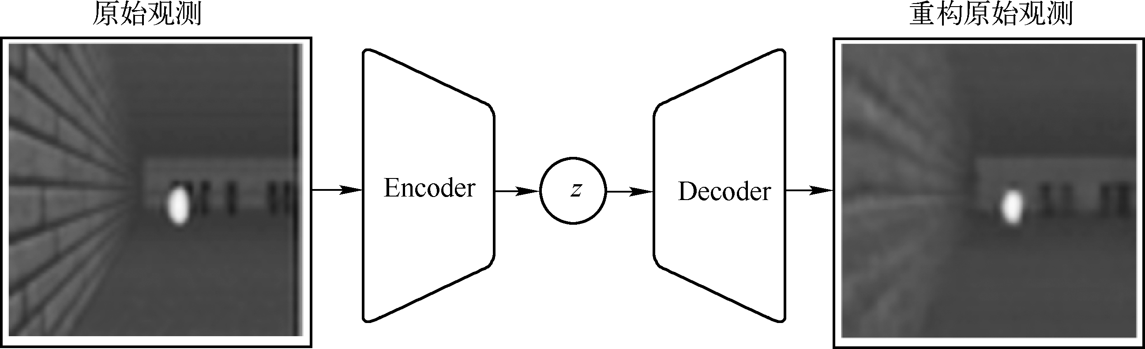
具身智能导论 · 第 8 章
世界模型
VAE 的组成：编码、采样与重构
VAE 的组成
42

Slide 43
具身智能导论 · 第 8 章
世界模型
表征学习对具身智能的价值
降低计算复杂度
保留任务信息
建模不确定性
高维图像被压缩为低维潜在向量，使后续时序模型和策略学习更高效。
抓取任务中的潜在向量可包含物体位置、形状与运动等关键因素。
VAE 通过概率分布与采样表达视觉噪声、遮挡等不确定性，提高真实环境鲁棒性。
43

Slide 44
具身智能导论 · 第 8 章
世界模型
8.2.2 时序动态建模：学习潜在状态如何随时间演化
• 获得低维潜在状态后，还需要建模其时间演化规律。
• RNN、GRU、LSTM 或 RSSM 基于当前潜在状态 zₜ 和动作 aₜ，预测下一时刻状态 zₜ₊₁。
• 隐藏状态 hₜ 用于编码历史信息，使模型具备记忆与多步推演能力。
核心问题从“这张图里有什么？”转变为“在这个动作之后，潜在状态会怎样变化？”
44

Slide 45

具身智能导论 · 第 8 章
世界模型
RNN 潜在动态更新
符号意义：
hₜ：隐藏状态；zₜ：潜在状态；aₜ：动作；f_{θ}：参数化的递归状态更新函数。
隐藏状态 hₜ 汇总历史信息；结合当前潜在状态 zₜ 与动作 aₜ，更新记忆并预测下一潜在状态。
45

Slide 46
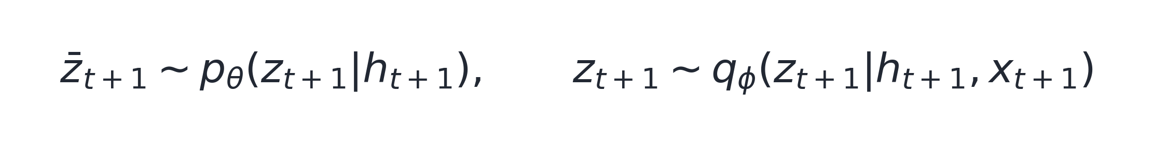
具身智能导论 · 第 8 章
世界模型
RSSM：确定性记忆 + 随机潜在变量
符号意义：
p_{θ}：基于历史状态的先验动力学；q_{φ}：结合新观测 xₜ₊₁ 的后验估计。
RSSM 同时使用先验预测与观测后验，在模型想象时依靠先验，在训练时利用真实观测校正潜在状态。
46

Slide 47
具身智能导论 · 第 8 章
世界模型
多步推演：在模型内部“快进”未来
• 从当前潜在状态出发，世界模型可连续生成多步未来状态，而不需要与真实环境交互。
• 不同动作序列可分别展开为多条潜在轨迹，用于比较长期收益。
• 导航示例：先在内部“快进”多个转向与移动方案，再把更优方案交给真实机器人执行。
z0
→
z1
→
z2
→
z3
内部想象轨迹
47

Slide 48
具身智能导论 · 第 8 章
世界模型
潜在动力学的优势与核心挑战
优势：数据效率
挑战：误差累积
少量真实交互先训练世界模型，随后可在内部模拟环境中进行大规模策略探索，显著降低真实机器人数据需求。
多步预测中，早期小偏差会逐步放大。RSSM 通过确定性状态转移 + 随机潜在变量与正则化缓解这一问题。
48

Slide 49
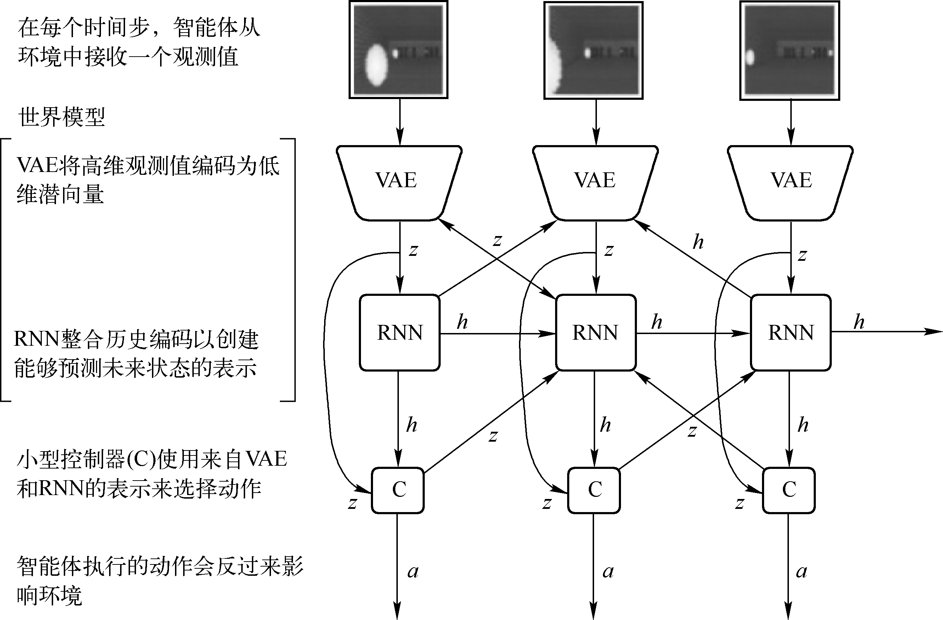
具身智能导论 · 第 8 章
世界模型
时序动态建模：VAE 压缩后由 RNN 递归推演
时序动态建模的基本流程
49

Slide 50
具身智能导论 · 第 8 章
世界模型
8.2.3 Dreamer：在潜在空间里“做梦”学习
• Dreamer 系列由 Google DeepMind 提出，包括 DreamerV1、V2、V3。
• 它把潜在动力学世界模型与强化学习深度集成，是世界模型用于行为学习的代表框架。
• 核心机制是“潜空间想象（Latent Imagination）”：先在世界模型内部生成模拟轨迹，再用这些轨迹训练策略。
先学世界，再在“梦中”练习行为。
50

Slide 51
具身智能导论 · 第 8 章
世界模型
Dreamer 的三个协同模块
1 世界模型学习
2 行为学习
3 规划与执行
编码观测为潜在状态，用 RSSM 学习时序动力学，并预测观测、奖励和持续信号。
在想象出来的潜在轨迹上运行 Actor-Critic；Actor 生成动作，优化预期回报。
策略主要在潜在想象中优化，同时持续用真实交互数据更新世界模型。
51

Slide 52
具身智能导论 · 第 8 章
世界模型
“潜空间想象”：让机器人在梦中反复练习
• 世界模型可以一次生成成千上万条虚拟轨迹。
• Actor-Critic 直接在潜在轨迹上估计回报并优化策略，而不是等待真实机器人逐条采样。
• 梯度可通过世界模型中的想象过程反向传播，使策略学习更高效。
真实交互
少量数据
↓ 学习世界模型
潜在想象
大量虚拟轨迹
↓ 优化策略
执行
更优动作
52

Slide 53
具身智能导论 · 第 8 章
世界模型
DreamerV3：面向多领域的通用世界模型强化学习
• DreamerV3 通过损失平衡、数值变换、更大规模训练与统一架构提高稳定性与通用性。
• 在150 余个视觉控制任务中取得当时较好性能。
• 任务覆盖 Atari 游戏、机器人行走与机械臂操作，体现较强的跨领域泛化能力。
其意义不只是“玩游戏”：同一套潜在动力学 + 行为学习框架可以跨越多种视觉控制任务。
53

Slide 54
具身智能导论 · 第 8 章
世界模型
Dreamer 与 VLA：内部想象 vs 端到端映射
VLA / 端到端
Dreamer / 世界模型
从多模态感知直接映射到动作，执行快速、链路紧凑。
在潜在空间显式想象未来，样本效率和安全性更高，尤其适合数据稀缺或高风险具身任务。
两者并非互斥：快速执行能力与深层预测规划能力可以互补。
54

Slide 55
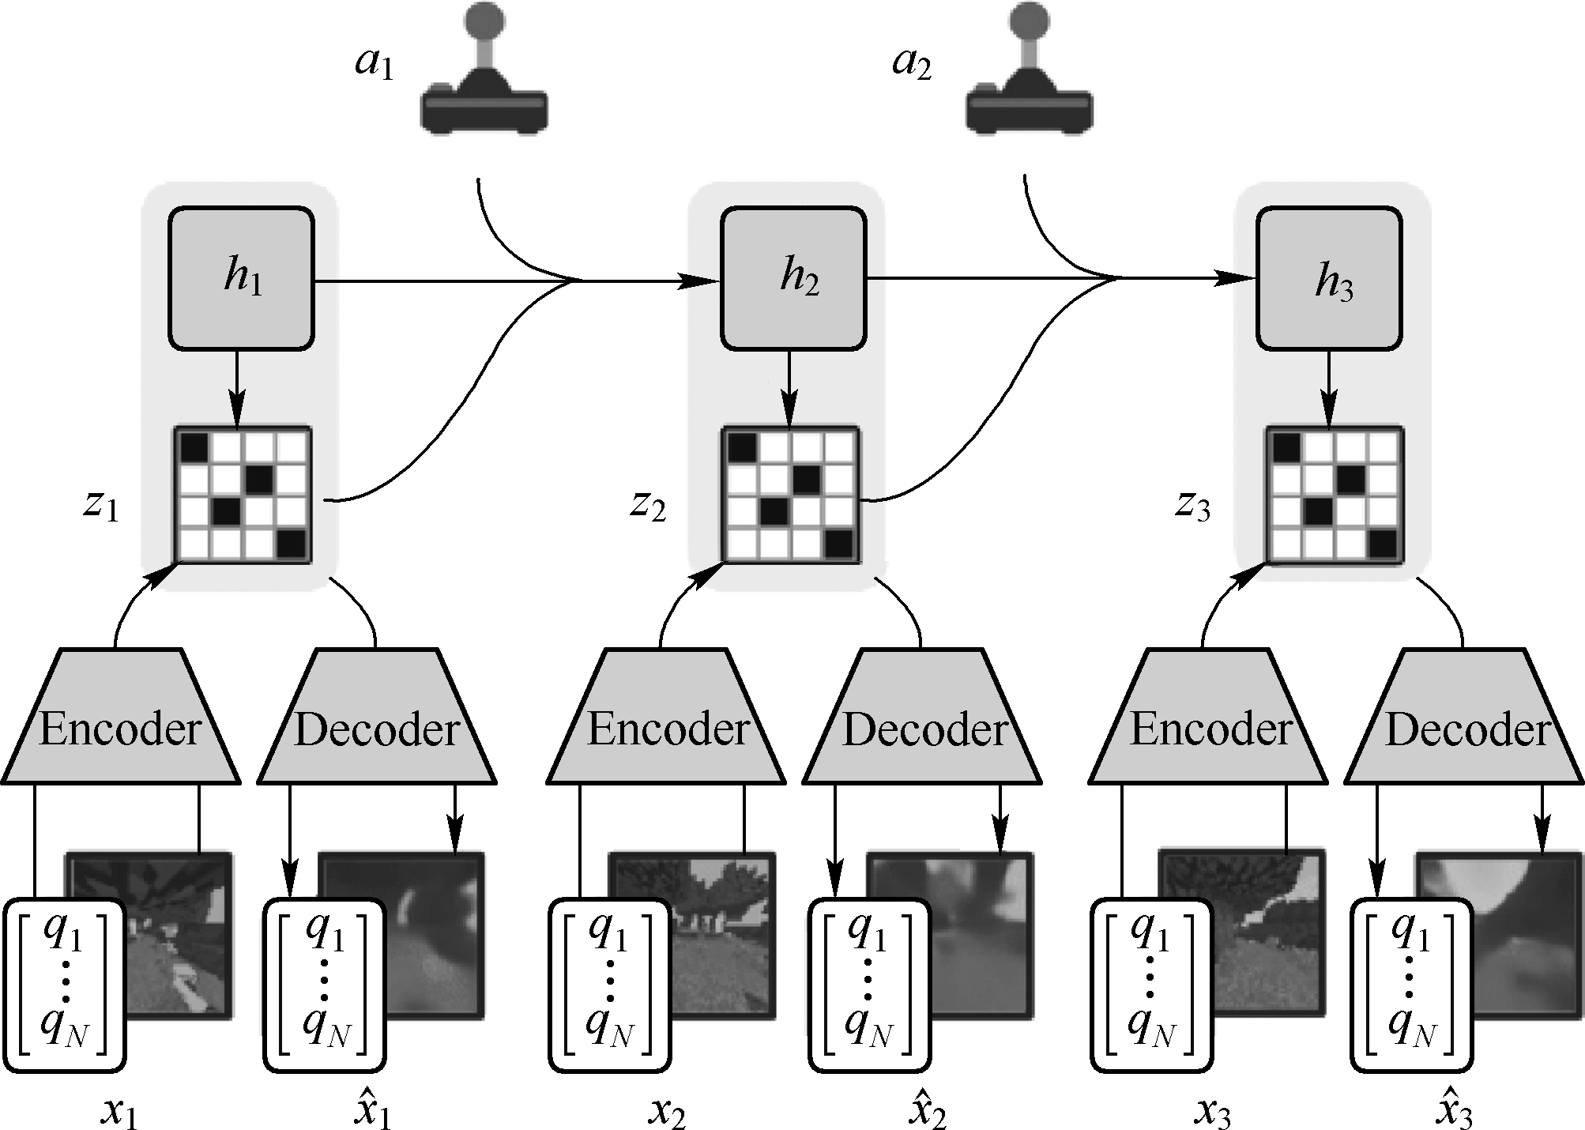
具身智能导论 · 第 8 章
世界模型
DreamerV3：从世界模型的抽象轨迹中学习 Actor 与 Critic
图 8-7 DreamerV3 的学习过程
视频 8-1：Dreamer 视频（教材提示通过封底下载方式获取）
55

Slide 56
具身智能导论 · 第8章
03
序列世界模型

Slide 57
具身智能导论 · 第 8 章
世界模型
8.3 序列世界模型
• 面向长程依赖、多模态融合与并行计算需求，Transformer 序列世界模型逐渐成为主流。
• 它把机器人与环境的交互历史看作长序列，直接建模观测、动作与未来状态之间的全局关系。
• 相比 RNN 路线，Transformer 不依赖递归隐藏状态，而通过并行注意力获得更长有效上下文。
核心升级：从“递归地记住过去”转向“用注意力直接关联整个上下文”。
57

Slide 58
具身智能导论 · 第 8 章
世界模型
8.3.1 序列化与词元化 Tokenization
• 异构交互数据包括图像观测、动作指令、本体传感器读数等。
• 序列世界模型首先把这些不同模态统一转化为 Transformer 可处理的“词元序列”。
• 这一过程类似自然语言处理中的分词，是捕捉长程时空关系的前提。
不同模态 → 统一词元 → 统一序列 → Transformer
58

Slide 59
具身智能导论 · 第 8 章
世界模型
机器人交互轨迹如何序列化？
[ 图像₁，动作₁，图像₂，动作₂，…，图像_T，动作_T ]
• 时间顺序被保留在统一序列中，使模型看到“发生了什么”和“做了什么”。
• 随后每类输入都被映射为向量或离散词元，进入同一 Transformer。
序列化的本质：把连续的“感知—动作—感知—动作”闭环转写为可计算的 token 流。
59

Slide 60
具身智能导论 · 第 8 章
世界模型
三类词元：图像、动作与多模态融合
1 图像词元化
2 动作词元化
3 多模态融合
使用 ViT 等视觉编码器，把每帧图像切分为固定大小 Patch，并映射为嵌入向量。
把关节角、末端速度等连续或离散动作映射为低维向量或离散 token。
把不同模态词元拼接成统一长序列，再加入位置编码以保留时序信息。
60

Slide 61
具身智能导论 · 第 8 章
世界模型
位置编码让 Transformer 记住“谁先谁后”
• 所有模态拼成统一长序列后，需要位置编码（Positional Encoding）保留时序与空间位置信息。
• 自注意力允许一个词元直接关联序列中很远的位置，突破 RNN 的逐步递归瓶颈。
• 在具身任务中，模型可学到诸如“看到障碍物后，转向动作会导致路径变化”的跨时间规律。
61

Slide 62
具身智能导论 · 第 8 章
世界模型
代表性工作：DeepMind Genie
• Genie 是序列世界模型的代表性工作之一。
• 它利用 Transformer 建模长视频序列，并生成可交互的视频场景。
• 其价值在于：从视觉序列中学习潜在的交互规律，把视频生成进一步扩展为“可动作控制的环境模拟”。
Genie 连接了“序列建模”与“生成式交互环境”，也为后续多模态世界模型提供了典型范式。
62

Slide 63
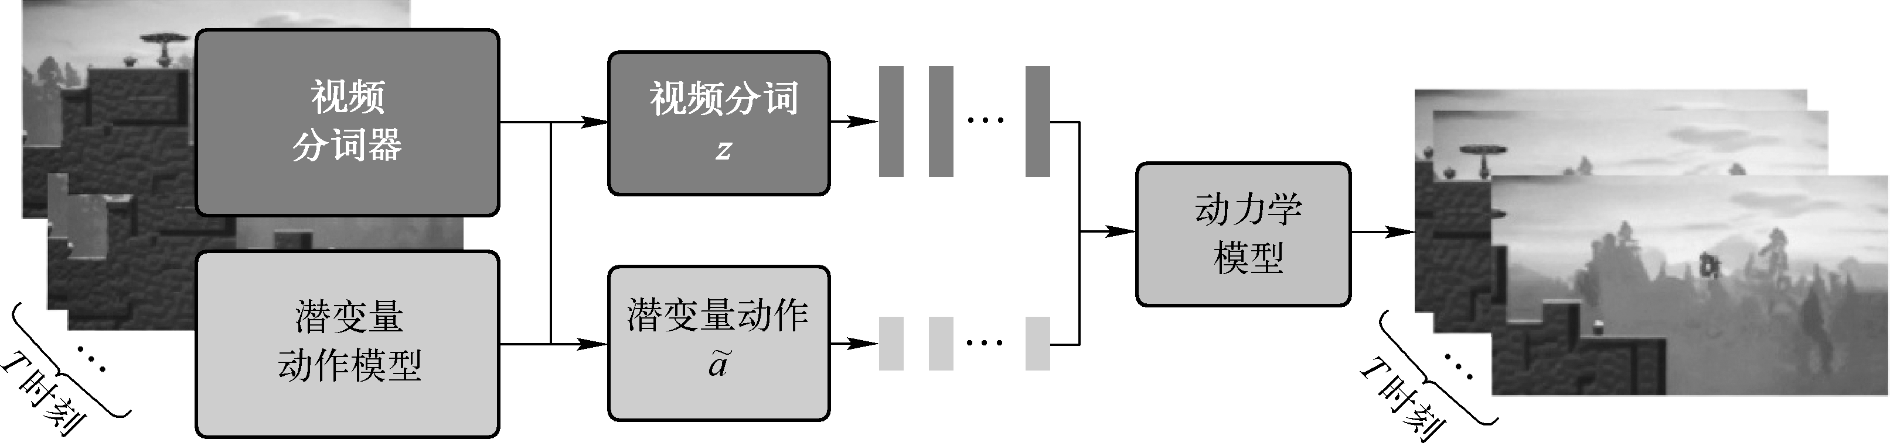
具身智能导论 · 第 8 章
世界模型
Genie：从视频序列生成可交互环境
Genie 模型
63

Slide 64
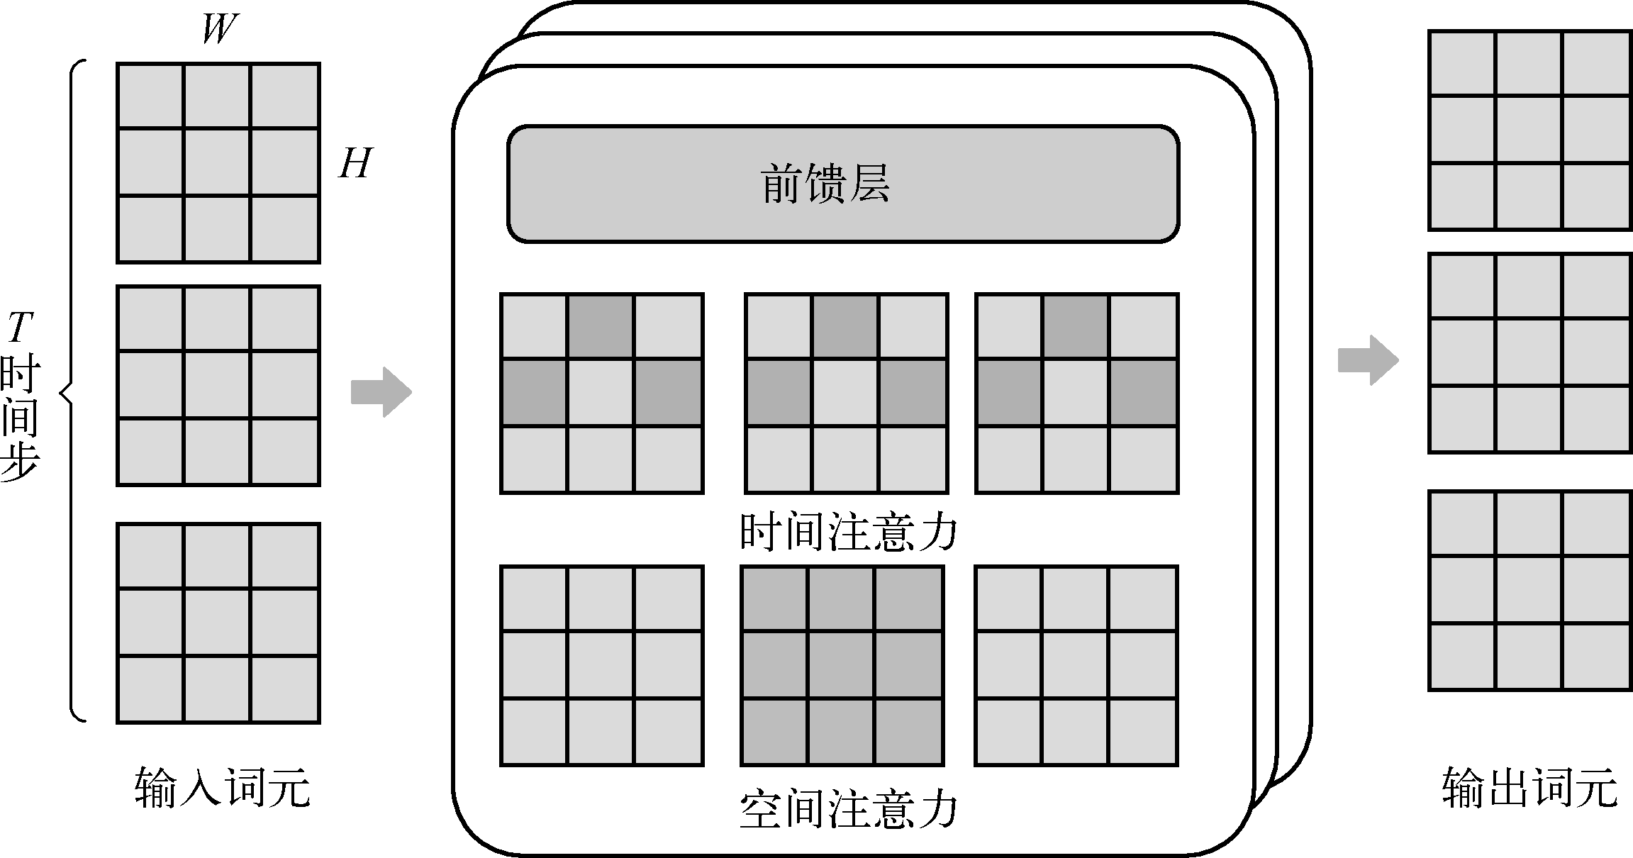
具身智能导论 · 第 8 章
世界模型
Genie 中的时空 Transformer
Genie 模型中的时空 Transformer 结构
64

Slide 65
具身智能导论 · 第 8 章
世界模型
8.3.2 长时序列预测
• 完成词元化后，Transformer 根据前 t 步历史预测未来多步状态。
• 与 RNN 的逐步递归不同，Transformer 训练时可一次性并行处理整个序列。
• 这一机制既提高训练吞吐，也让模型能够在更长上下文上进行规划。
历史序列 → 条件生成未来多步观测与奖励
65

Slide 66
具身智能导论 · 第 8 章
世界模型
长时序列预测的三项优势
1 并行计算
2 长程信息建模
3 迁移潜力
训练时所有时间步可同时处理，更适合大规模数据与长视频。
自注意力直接关联远距离位置，机器人可以“回忆”几十步前的信息。
从海量序列中学习通用动力学规律，对新环境具有更强的适应性。
66

Slide 67
具身智能导论 · 第 8 章
世界模型
长时预测的难点：误差会沿时间放大
• 早期预测中的小偏差，会在连续自回归预测中逐步积累并放大。
• 现代序列世界模型常结合扩散机制或噪声注入训练，提高对预测偏差的鲁棒性。
• 训练时主动加入扰动，相当于让模型学习“偏离正确轨道后如何回到合理分布”。
早期误差
小偏差
↓ 逐步放大
长时预测
场景漂移
↓ 噪声训练 / 扩散
目标
提高鲁棒性
67

Slide 68
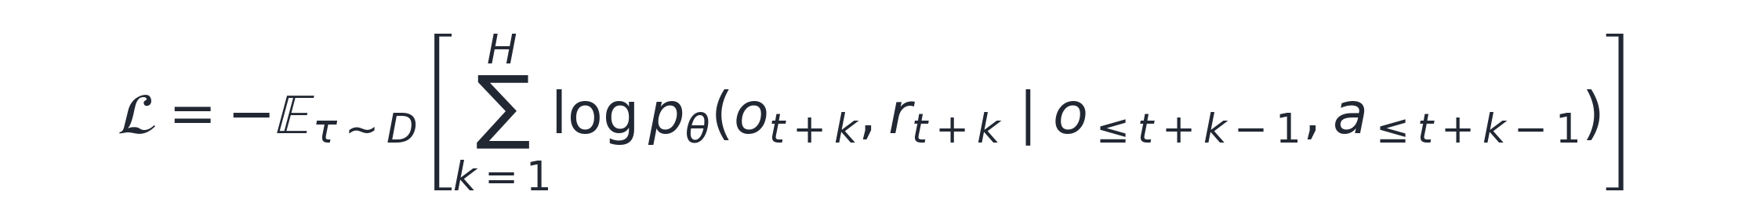
具身智能导论 · 第 8 章
世界模型
长时序列预测的条件生成目标
符号意义：
τ：从经验数据集 D 采样的轨迹；H：预测时域；o：观测；r：奖励；a：动作；p_{θ}：世界模型条件概率分布。
负对数似然驱动模型准确预测未来观测与奖励的联合分布；预测时域 H 越长，对持久性和误差控制要求越高。
68

Slide 69
具身智能导论 · 第 8 章
世界模型
V-JEPA：动作条件世界模型的另一条路径
• Meta 的 V-JEPA 在加入机器人交互数据后训练，可作为动作条件世界模型辅助机器人规划。
• 其关键思想是从视频中学习具有预测性的抽象表示，再引入动作条件，使表示预测与机器人控制连接起来。
• 这体现了“抽象语义预测 + 动作条件”的世界模型方向。
69

Slide 70
具身智能导论 · 第 8 章
世界模型
8.3.3 条件生成与模型辅助控制
• 序列世界模型不仅被动预测，还可在特定条件下生成未来观测—动作序列。
• 条件可以是自然语言指令，例如“抓取苹果”。
• 生成结果可直接用于规划，使世界模型与决策系统形成闭环。
从“预测会发生什么”进一步走向“在目标条件下，应该生成怎样的未来轨迹”。
70

Slide 71
具身智能导论 · 第 8 章
世界模型
模型预测控制 MPC：用世界模型筛选动作序列
1 采样候选动作
2 世界模型预测
3 计算预期回报
4 选择并执行
在动作空间生成多条候选序列
推演每条动作序列的未来状态
评估多步累计奖励
执行回报最高的动作序列
执行一个或少量动作后重新规划，形成滚动闭环控制。
71

Slide 72

具身智能导论 · 第 8 章
世界模型
MPC 的优化目标：最大化预测回报
符号意义：
a*：最优动作序列；H：规划时域；γ：折扣因子；r：世界模型预测的奖励。
世界模型用内部预测评估候选动作序列，再选择累积折扣奖励最大的序列。
72

Slide 73
具身智能导论 · 第 8 章
世界模型
NVIDIA Cosmos-Predict1：世界基础模型
• Cosmos 世界基础模型是条件生成与模型辅助控制方向的代表性工作。
• Cosmos-Predict1 根据文本提示和输入视频帧，生成物理一致的高质量未来视频序列。
• 它把视频词元化、文本条件、扩散去噪与 Transformer 结合，用于建模物理世界的时空动态。
核心定位：为 Physical AI 提供可生成、可预测、可作为训练与规划基础的世界模型。
73

Slide 74
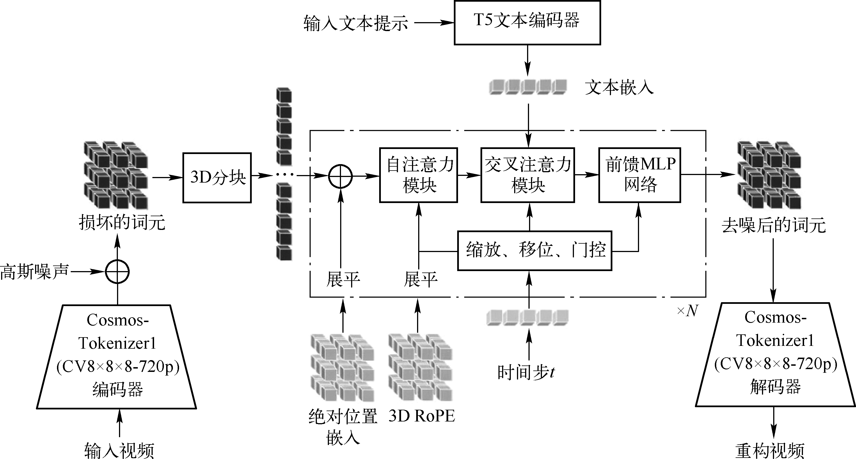
具身智能导论 · 第 8 章
世界模型
Cosmos-Predict1 的核心架构
Cosmos-Predict1 的核心架构
74

Slide 75
具身智能导论 · 第 8 章
世界模型
Cosmos-Predict1：从视频词元到扩散去噪
• 输入视频先由 Cosmos-Tokenizer1 进行 3D 分块，得到视频词元；再向词元注入高斯噪声。
• 文本提示由 T5 文本编码器转为条件信号。
• 多层 Transformer 块包含自注意力、交叉注意力、前馈 MLP，以及 Scale / Shift / Gate 自适应归一化。
• 模型融合绝对位置嵌入、3D RoPE 与扩散时间步信息，最后由解码器重构高质量未来视频。
75

Slide 76
具身智能导论 · 第8章
04
生成式与多模态世界模型

Slide 77
具身智能导论 · 第 8 章
世界模型
8.4 生成式与多模态世界模型
• 许多具身任务不仅需要抽象状态，还需要“看见”逼真的未来画面，并融合多感官信息进行推理。
• 该路线直接生成像素级观测序列，同时融合语言、本体感知、触觉等多模态输入。
• 进一步引入语义与 3D 表示，使内部模拟更接近真实物理世界。
潜在动力学提供高效压缩，序列模型提供长程注意力，生成式与多模态模型提供高保真与空间结构。
77

Slide 78
具身智能导论 · 第 8 章
世界模型
8.4.1 生成式世界模型
• 不再只在潜在空间预测抽象向量，而是直接生成未来图像或视频。
• 内部模拟更直观、可视化，便于调试、人机协作与场景验证。
• 早期方法使用 GAN 或 VAE 帧预测；现代主流转向扩散模型。
扩散模型：从噪声中逐步“雕刻”出清晰的未来观测。
78

Slide 79
具身智能导论 · 第 8 章
世界模型
扩散模型：前向加噪与逆向去噪
前向噪声过程
逆向去噪过程
逐步向真实数据 x₀ 加入高斯噪声，使数据分布最终接近标准高斯噪声。
训练神经网络从加噪样本 xₜ 估计噪声分量，并逐步还原为清晰图像或视频。
训练学会“去噪”，推理时从噪声出发生成未来。
79

Slide 80

具身智能导论 · 第 8 章
世界模型
扩散前向噪声过程
符号意义：
x₀：真实数据；xₜ：第 t 步加噪样本；ε：高斯噪声；αₜ：累积信号保留率。
αₜ 控制原始信号与噪声的混合权重；随着扩散步数增加，αₜ 逐渐减小，样本越来越接近纯噪声。
80

Slide 81
具身智能导论 · 第 8 章
世界模型
生成式世界模型在具身智能中的意义
• DeepMind Genie 可根据图像、文本或草图等提示生成动作可控的交互式虚拟环境。
• 它展示了从无动作标注视频中学习潜在动作与环境变化规律的可能性。
• 与纯潜在空间预测相比，生成式世界模型更适合需要视觉保真度的导航与物体操作任务。
• 代价是计算成本更高，可通过采样优化或蒸馏技术进行加速。
81

Slide 82
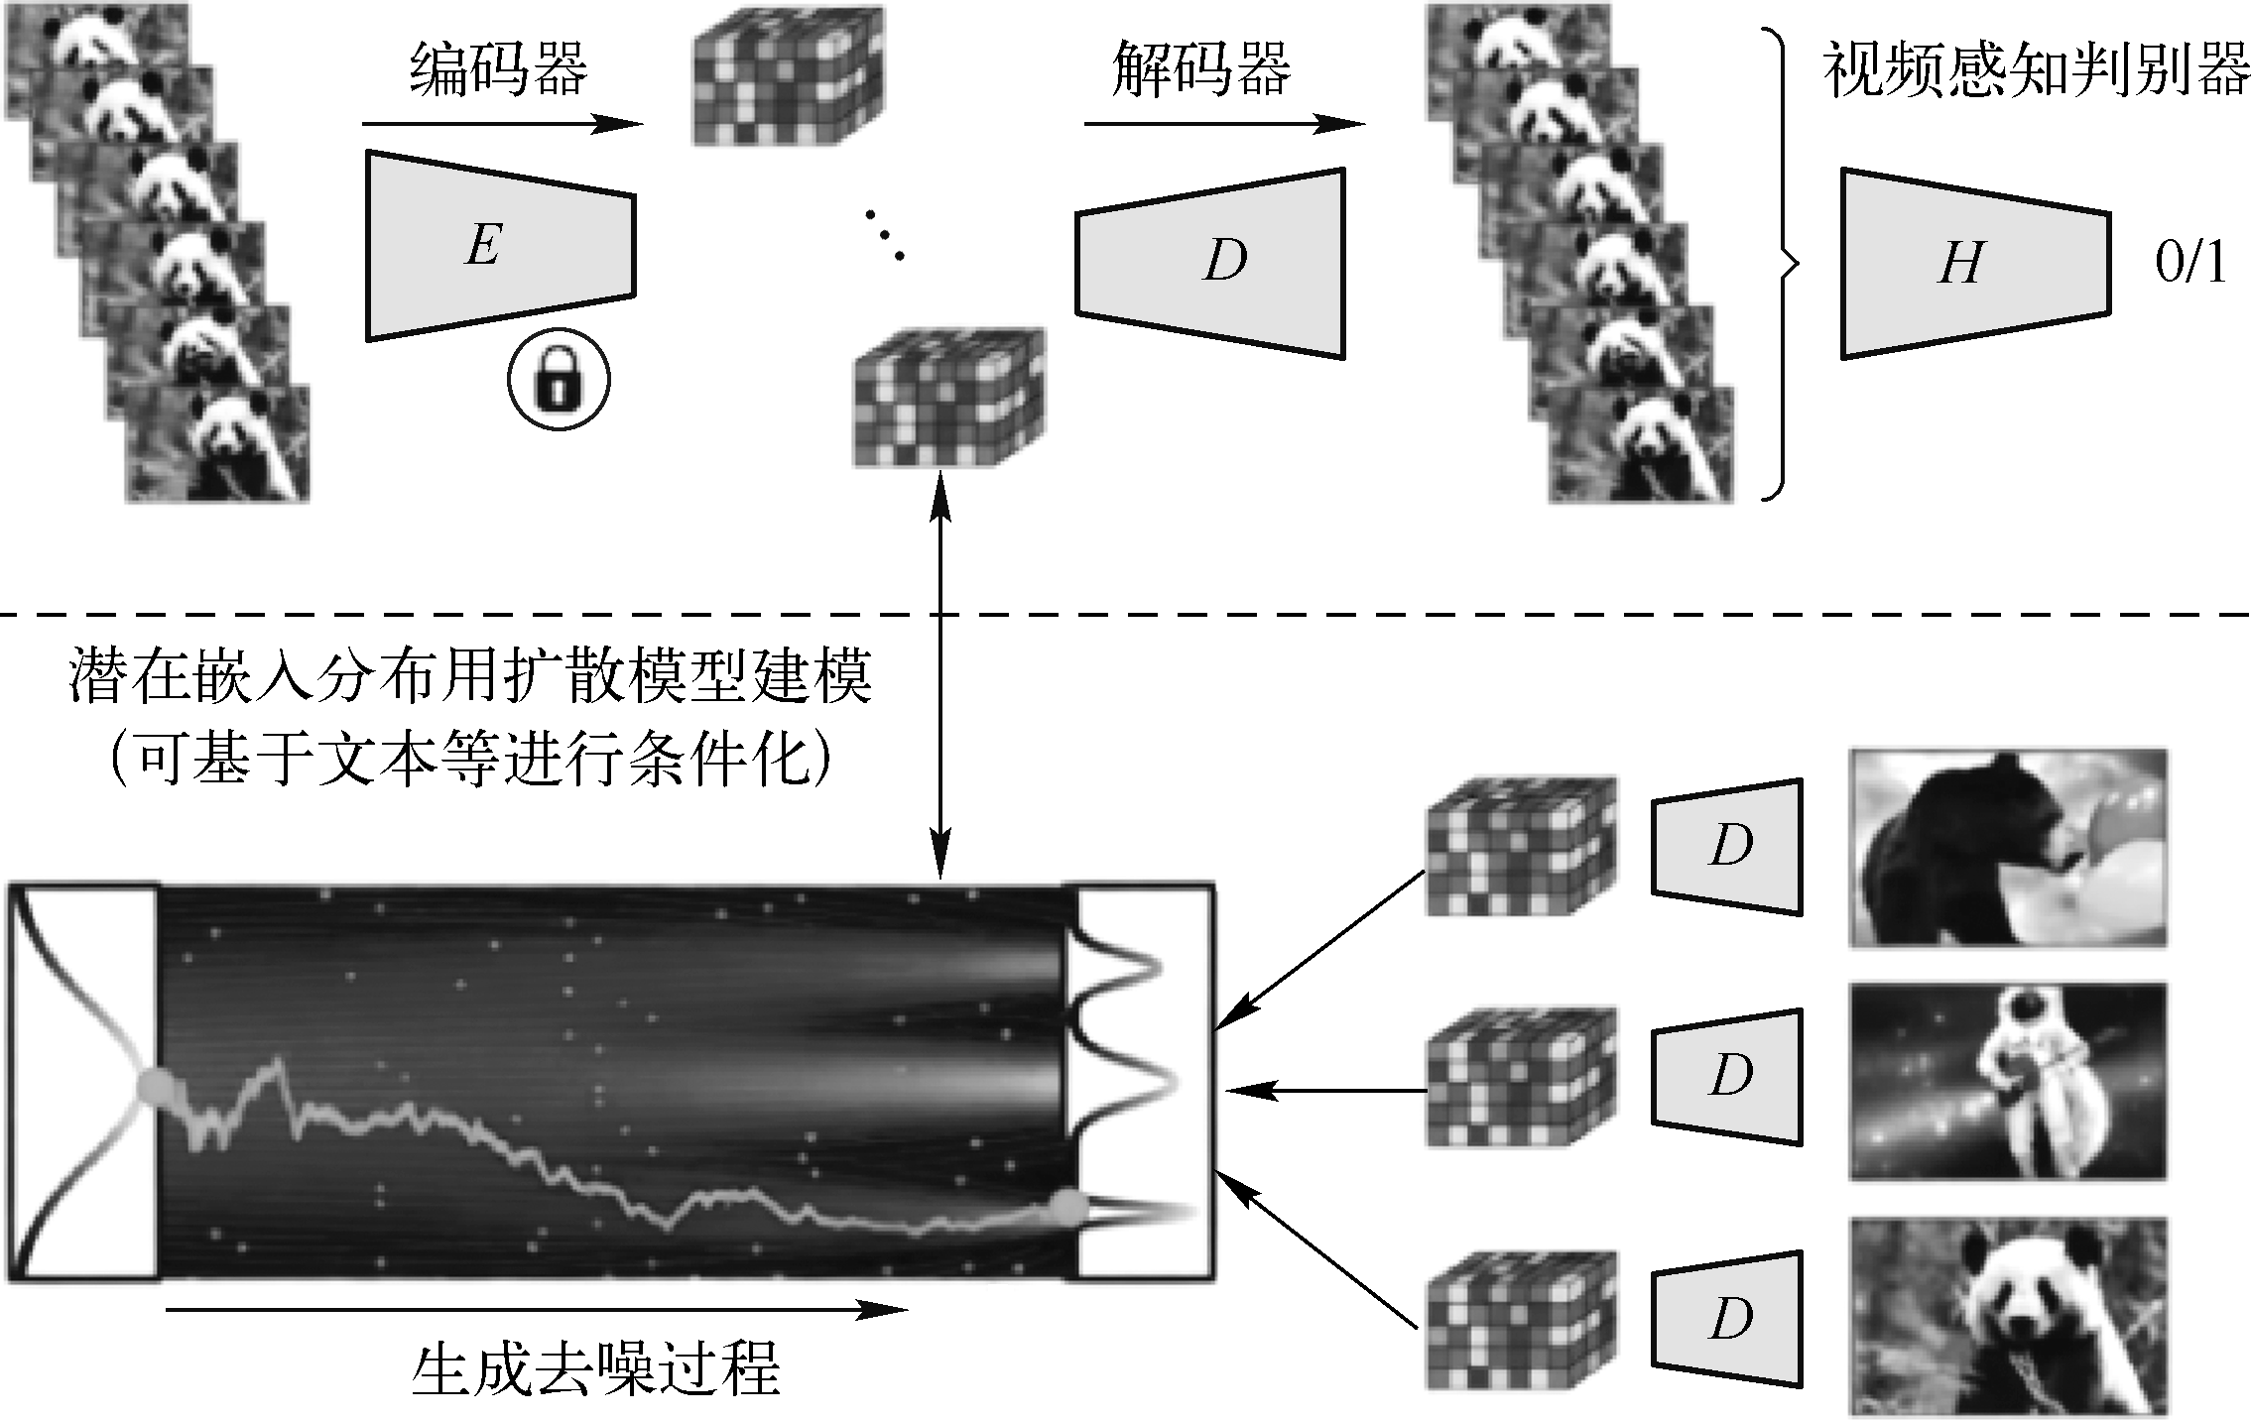
具身智能导论 · 第 8 章
世界模型
在压缩潜在空间中训练扩散模型
通过压缩的潜在空间训练扩散模型
82

Slide 83
具身智能导论 · 第 8 章
世界模型
8.4.2 多模态世界模型
• 真实物理世界高度多模态：机器人同时依赖视觉、语言、本体感知、触觉等异构信息。
• 目标是深度融合不同模态，构建更全面、准确、鲁棒的内部模拟器。
• 例如接到“向左转”语言指令时，模型既要预测视觉变化，也要遵守本体动力学约束。
这与人类通过多感官协同进行“心智模拟”的过程高度一致。
83

Slide 84
具身智能导论 · 第 8 章
世界模型
主流融合机制：Transformer 交叉注意力
• 视觉图像块、语言词元、本体感知向量等被组织成统一词元序列。
• 交叉注意力让一种模态的查询主动读取另一种模态的信息。
• 视觉预测因此可直接受语言指令约束，本体感知则为动力学推演提供物理先验。
视觉 Q ← 读取语言 K / V → 条件化未来预测
84

Slide 85
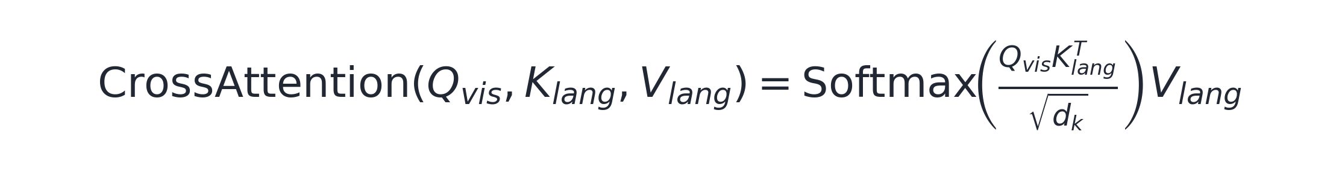
具身智能导论 · 第 8 章
世界模型
视觉—语言交叉注意力
符号意义：
Q_{vis}：视觉查询；K_{lang} / V_{lang}：语言键和值；d_{k}：键向量维度。
视觉查询根据与语言键的相似度选择需要读取的语言值，从而把语言条件直接注入视觉预测过程。
85

Slide 86
具身智能导论 · 第 8 章
世界模型
Cosmos：语言、视觉与物理条件的深度交织
• Cosmos 不只融合视觉序列，还可把物理参数与语言条件注入扩散生成流程。
• Scale / Shift / Gate 等条件注入机制让语言、视觉和物理信息在网络内部深度交织。
• 生成的未来视频因此更容易保持物理一致性，适合复杂动态环境中的机器人运动规划。
86

Slide 87
具身智能导论 · 第 8 章
世界模型
多模态世界模型：鲁棒性优势与时序对齐挑战
优势：多模态互补
挑战：异构时序对齐
光照不足或视觉遮挡时，模型仍可依靠本体感知或语言维持预测一致性，从而提升泛化与鲁棒性。
不同传感器采样率差异显著，需要时间插值或统一词元化策略把多模态数据对齐到共同时间轴。
87

Slide 88
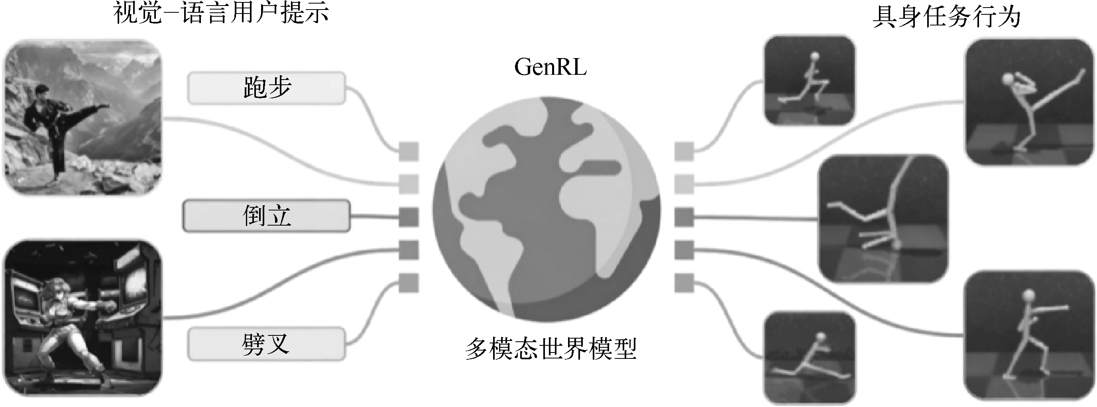
具身智能导论 · 第 8 章
世界模型
多模态世界模型：从视觉—语言提示到具身行为
多模态世界模型融合示意图
88

Slide 89
具身智能导论 · 第 8 章
世界模型
8.4.3 语义与 3D 表示：从像素走向结构化世界
• 高级世界模型不仅生成像素，还要捕捉对象属性及其空间关系。
• 语义层可以表达“蓝色方块”“靠近红色方块”等对象级概念。
• 3D 层通过点云、体素或高斯泼溅等表示重建几何结构，支持视角变换与物理交互。
• 结构化表示提高可解释性，并支持更高层次的任务规划与空间推理。
89

Slide 90
具身智能导论 · 第 8 章
世界模型
语义世界模型 SWM：用“问答”驱动规划
• SWM 将视觉—语言模型适配为“预测动作执行后未来状态”的问答系统。
• 输入当前观测与候选动作序列，针对预设语义问题输出概率答案。
• 这些概率作为规划信号，通过采样或梯度优化不断精炼动作序列，直到达到期望的语义目标。
把低层视觉预测转换为高层语义信号，尤其适合对象关系推理与可解释规划。
90

Slide 91
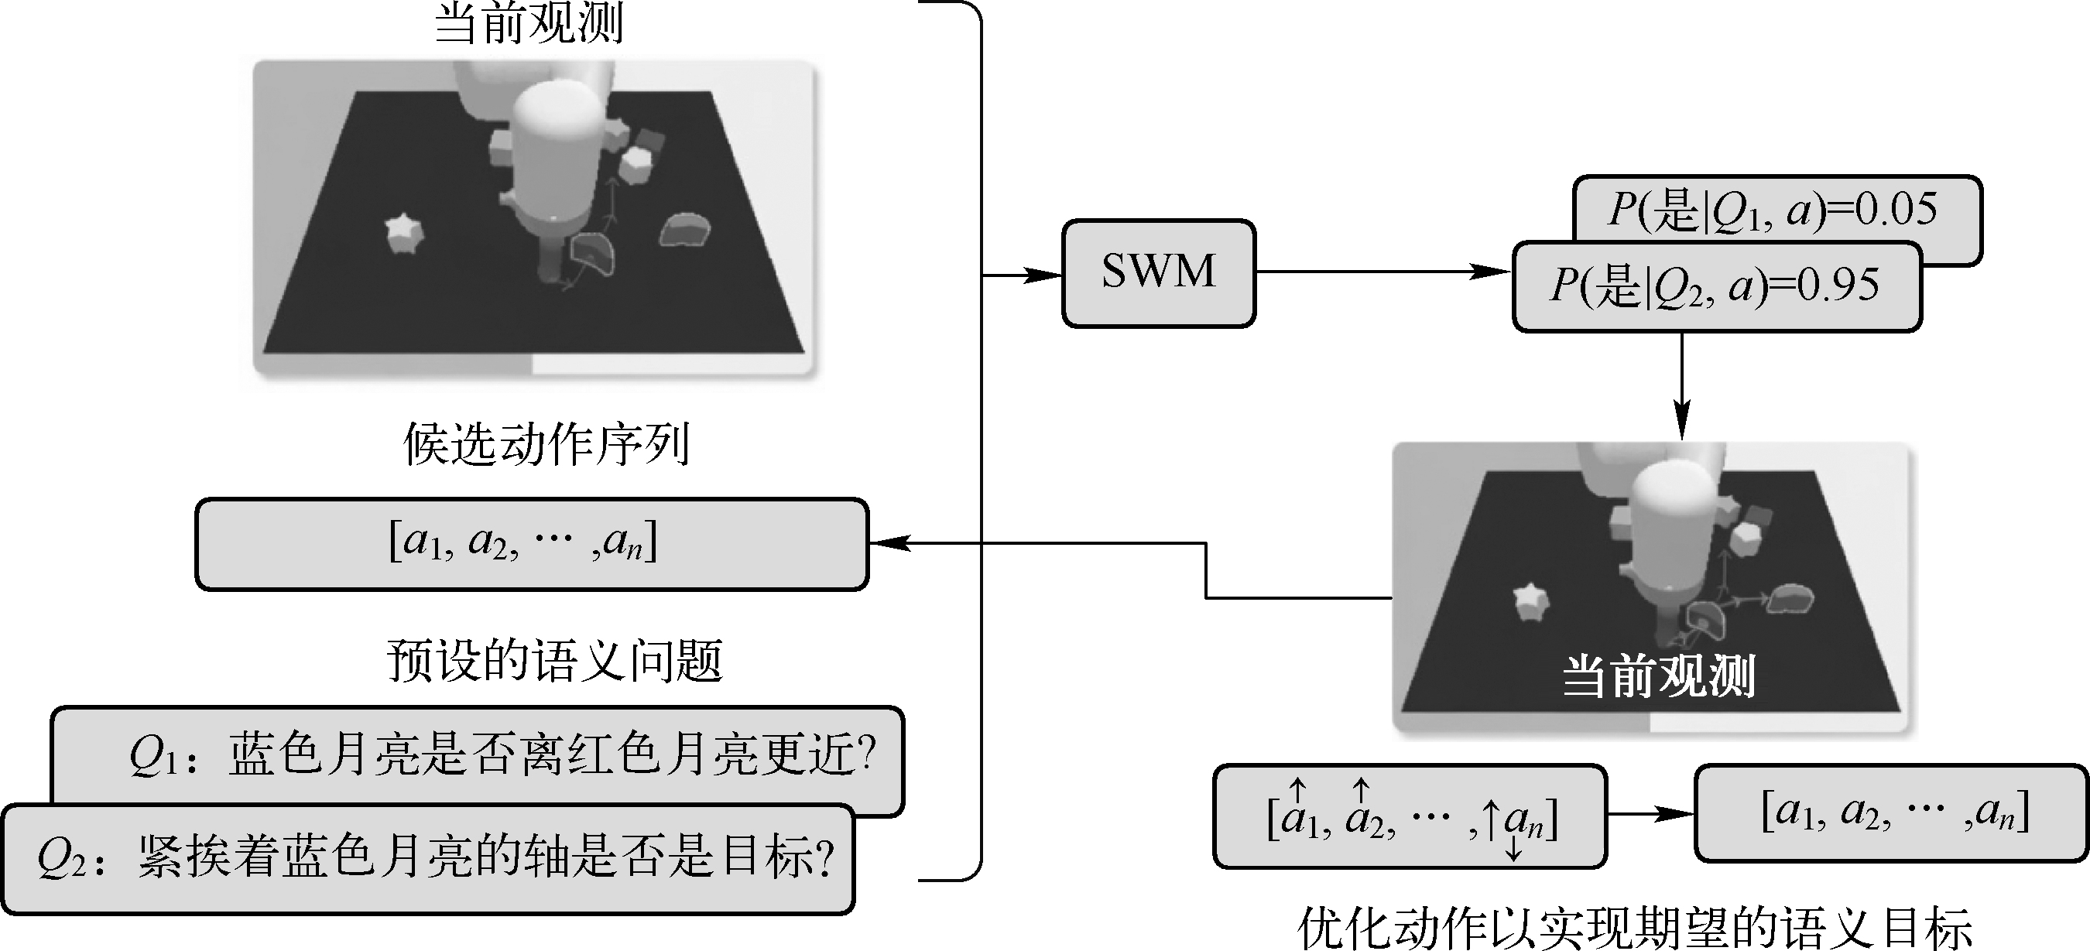
具身智能导论 · 第 8 章
世界模型
语义世界模型的工作流程
语义世界模型的工作流程
91

Slide 92

具身智能导论 · 第 8 章
世界模型
语义 + 3D 表示的联合训练目标
符号意义：
L_{recon}：像素重构损失；L_{sem}：语义对齐损失；L_{3D}：三维几何损失；λ：任务权重。
模型同时优化像素重构、语义对齐与三维几何一致性，通过 λ₁、λ₂ 平衡不同任务目标。
92

Slide 93
具身智能导论 · 第 8 章
世界模型
语义与 3D 世界模型：代表方向与挑战
V-JEPA
NeRF / 高斯泼溅
挑战
通过视频预测学习抽象语义表示，并可进一步与动作条件结合。
增强世界模型的三维几何表达，支持新视角与空间一致性。
语义与 3D 重建计算密集，通常需要高效网络、分层重建等方法降低开销。
强可解释性 + 新视角泛化能力，是语义与 3D 表示的重要优势。
93

Slide 94
具身智能导论 · 第 8 章
世界模型
拓展：Marble 世界模型
• Marble 由 World Labs（李飞飞团队）研发，面向空间智能（Spatial Intelligence）。
• 可从文本、图像、视频或全景图生成空间一致、高保真且时序持久的 3D 环境。
• 区别于传统像素级视频生成，它强调“可导航、可编辑、可交互”的完整三维世界。
• 生成环境可支持导航、编辑与交互，并可导出到机器人仿真平台（Real2Sim）。
94

Slide 95
具身智能导论 · 第 8 章
世界模型
Marble 的三项核心特征
1 多模态条件化 3D 生成
2 空间一致与时序持久
3 交互编辑与具身支撑
从多种模态输入直接生成可探索的完整三维世界，降低 3D 内容创建门槛。
长时程探索和多视角变换中保持几何与物理一致，抑制场景漂移。
可实时编辑物体、光照与布局，并导出到仿真平台作为具身智能训练环境。
95

Slide 96
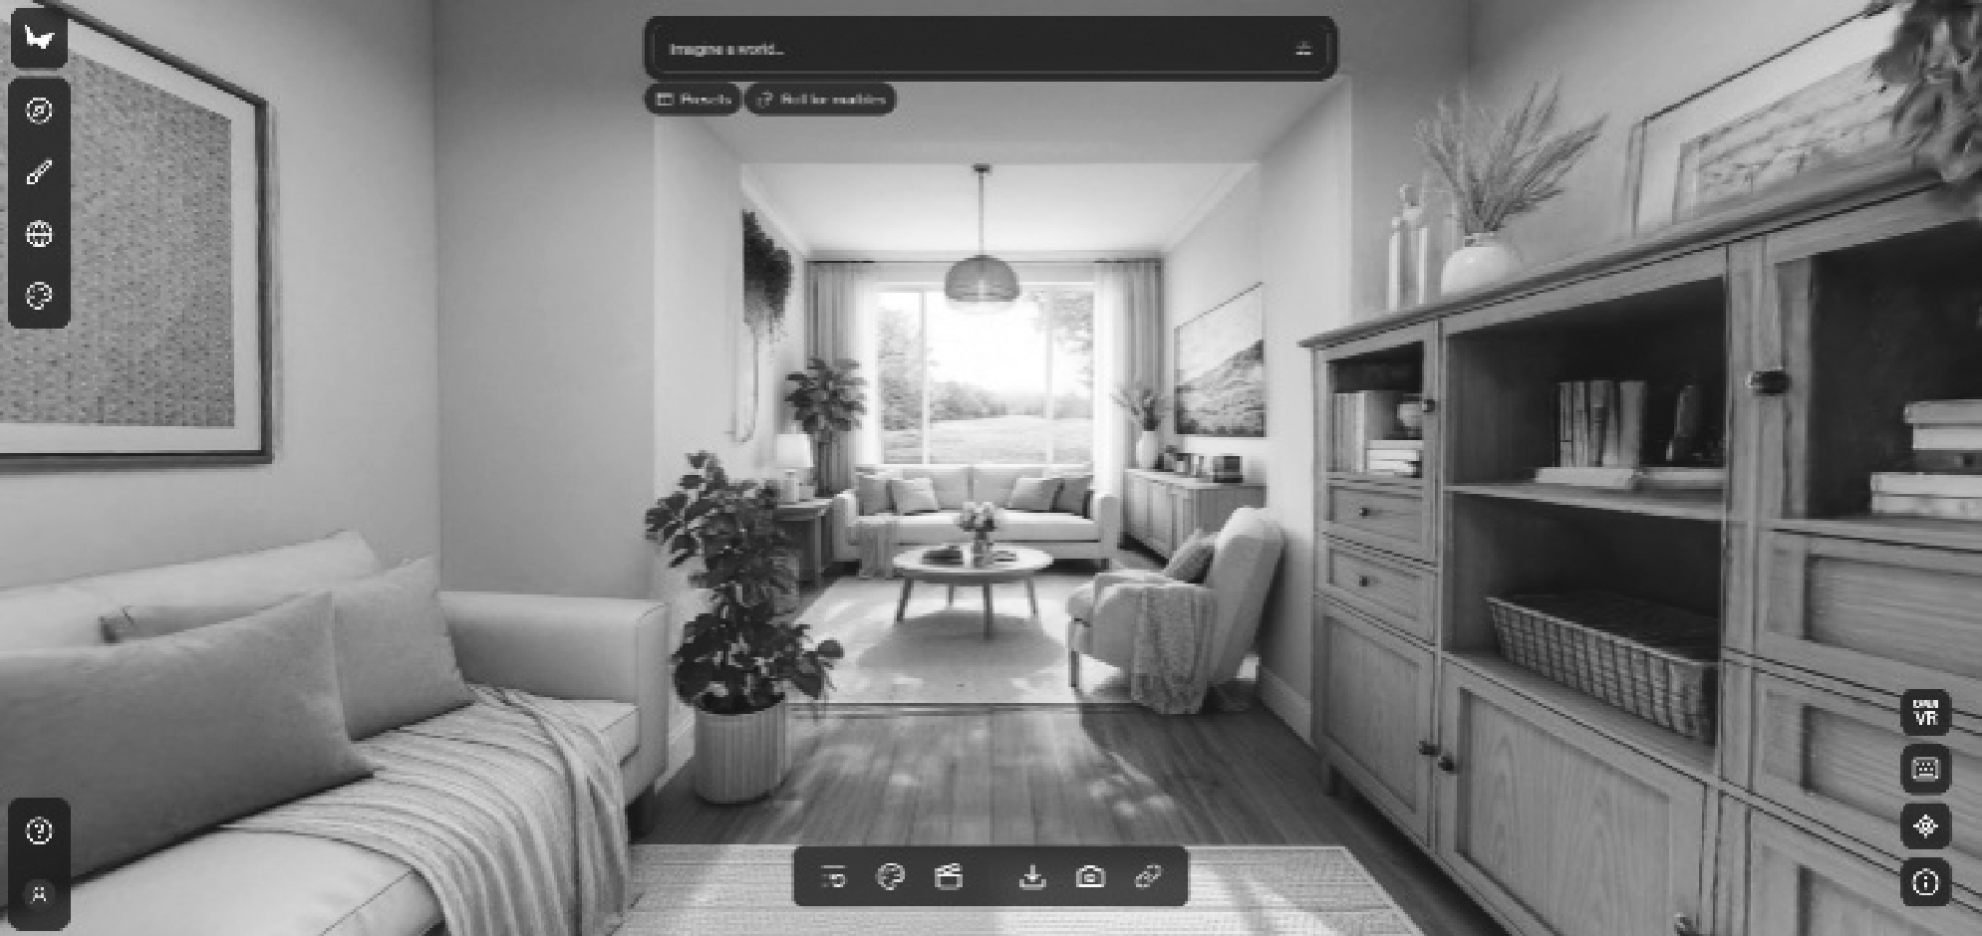
具身智能导论 · 第 8 章
世界模型
Marble：可导航、可编辑、可交互的 3D 世界
Marble 生成的 3D 世界模型示例
96

Slide 97
具身智能导论 · 第8章
05
案例：混元 3D 世界模型

Slide 98
具身智能导论 · 第 8 章
世界模型
8.5 案例：混元 3D 世界模型
• 案例采用腾讯混元团队开源的 HY-World 1.5（WorldPlay）交互式 3D 世界模型
• 对应三类能力：流式视频扩散生成、多模态文本/图像/动作控制，以及长期几何一致的可交互 3D 场景重建
• 可从文本描述或单张图像生成具有实时交互能力和长程几何一致性的 3D 世界视频
• 适合机器人仿真环境构建、数据增强与内部模拟练习。
98

Slide 99
具身智能导论 · 第 8 章
世界模型
案例资源：代码、模型权重与在线演示
1 官方 GitHub
https://github.com/Tencent-Hunyuan/HY-WorldPlay
2 Hugging Face
https://huggingface.co/tencent/HY-WorldPlay
3 技术报告与在线 Demo
https://3d-models.hunyuan.tencent.com/world/ / https://3d.hunyuan.tencent.com/sceneTo3D
案例目标：使用自然语言指令生成可交互 3D 世界视频，供后续机器人策略训练使用。
99

Slide 100
具身智能导论 · 第 8 章
世界模型
步骤1：环境准备与安装
操作系统
GPU
CUDA
Ubuntu 22.04 / 24.04
NVIDIA GPU
CUDA 12.4+
建议使用独立 conda 环境，避免依赖冲突。
100

Slide 101
具身智能导论 · 第 8 章
世界模型
步骤1：创建并激活 conda 环境
终端命令
conda create --name worldplay python=3.10 -y
conda activate worldplay
教材使用 Python 3.10，并把环境命名为 worldplay。
101

Slide 102
具身智能导论 · 第 8 章
世界模型
步骤1：克隆仓库并安装依赖
终端命令
git clone https://github.com/Tencent-Hunyuan/HY-WorldPlay.git
cd HY-WorldPlay
pip install -r requirements.txt
pip install sageattention
完成基础依赖安装后，再下载预训练模型权重。
102

Slide 103
具身智能导论 · 第 8 章
世界模型
步骤1：下载模型权重并验证 CUDA
模型下载与验证
python download_models.py --hf_token <your_huggingface_token>
python -c "import torch; print('CUDA available:', torch.cuda.is_available())"
下载权重需要 Hugging Face 账号及访问令牌。验证输出为 True 表示 PyTorch 能检测到 CUDA。
103

Slide 104
具身智能导论 · 第 8 章
世界模型
步骤2：配置推理参数
PROMPT
IMAGE_PATH
NUM_FRAMES
文本描述，例如“机械臂在木质桌面抓取红色苹果并放入蓝色篮子，视角跟随运动”。
可选的参考图像路径，用于以图生世界。
生成帧数；教材推荐 125 帧，以支持更长时一致性。
加速建议：--few_step true --num_inference_steps 4
104

Slide 105
具身智能导论 · 第 8 章
世界模型
步骤2：运行推理并获取 3D 世界输出
单 GPU 推理
bash run.sh
• 推理完成后自动生成 MP4 格式的交互式视频，支持键盘 / 鼠标控制视角与动作。
• 同时输出 3D 场景文件，可导出为 OBJ / GLB 格式。
• 教材说明：在 RTX 4090 上，一组高质量 3D 世界通常可在数分钟内生成。
105

Slide 106
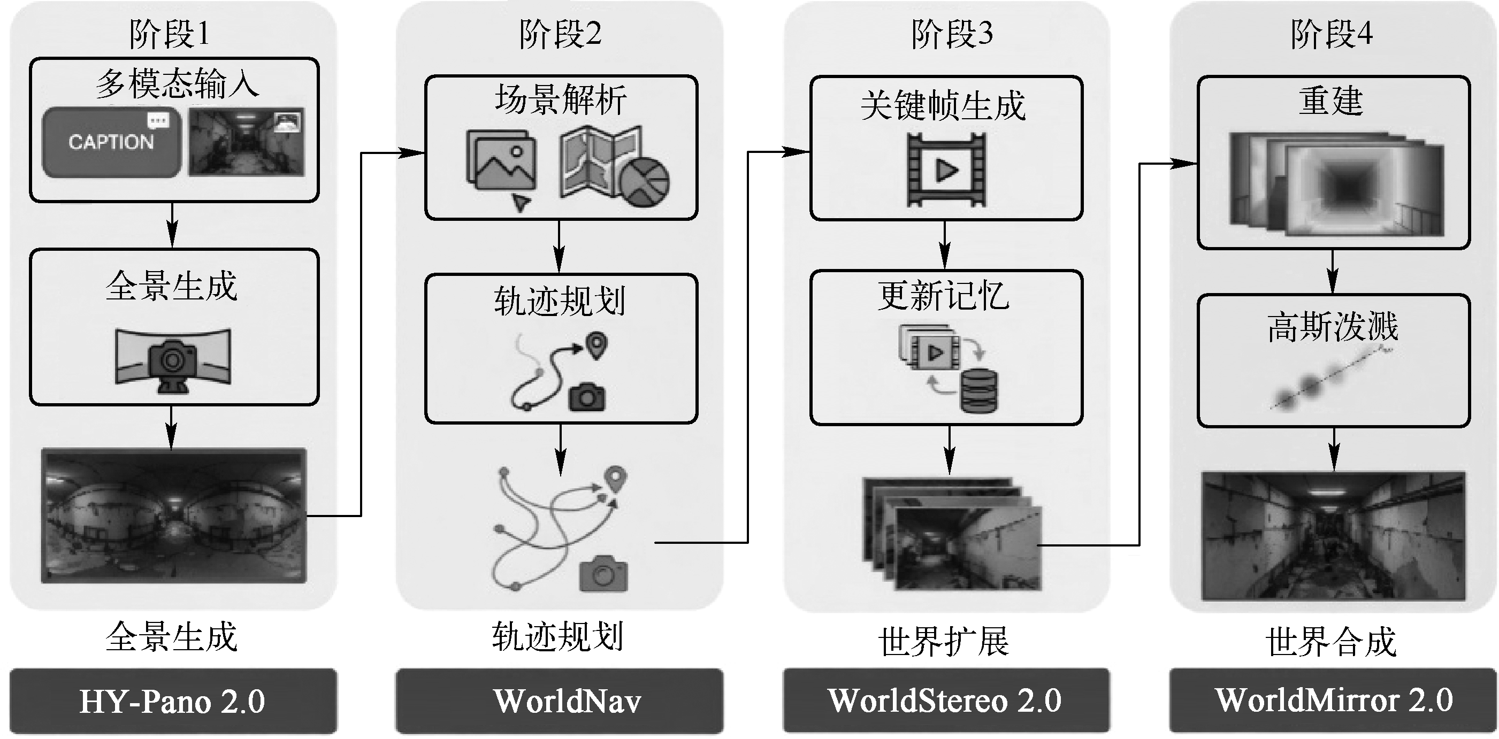
具身智能导论 · 第 8 章
世界模型
混元 3D 世界模型：从全景生成到世界合成
混元 3D 世界模型生成流程
106

Slide 107
具身智能导论 · 第 8 章
世界模型
步骤3：导出并导入具身智能仿真平台
导出
导入
把生成视频 / 场景导出为 OBJ 或 GLB 格式，可先用 Blender 进一步编辑。
将 3D 场景直接导入 NVIDIA Isaac Lab，作为机器人策略训练的仿真环境。
世界模型生成环境 → 仿真平台 → 机器人策略训练
107

Slide 108
具身智能导论 · 第 8 章
世界模型
步骤3：机器人任务集成
• 在 Isaac Lab 中加载生成的 3D 场景，作为 SO-ARM101 或人形机器人等本体的仿真环境。
• 可结合 Dreamer，在该虚拟世界中进行“潜空间想象”训练。
• 也可结合序列世界模型进行长时预测，从而降低真实硬件的交互成本。
案例把“生成式世界模型”与“潜在想象 / 长时预测”串成了完整的具身训练闭环。
108

Slide 109
具身智能导论 · 第 8 章
世界模型
步骤3：测试示例——机械臂抓取的多步滚动预测
• 在 Isaac Lab 中加载 HY-World 1.5 生成的 GLB 场景。
• 使用 Dreamer 系列或扩散策略进行多步滚动预测。
• 在虚拟环境中实现“潜空间想象”的机械臂抓取任务，再评估是否适合迁移到真实硬件。
生成世界 → 滚动预测 → 策略验证 → Sim2Real
109

Slide 110
具身智能导论 · 第 8 章
世界模型
混元 3D 世界模型案例小结
1 环境准备
2 安装模型
3 世界生成
4 场景导出
5 仿真训练
Ubuntu + NVIDIA GPU + CUDA
conda + GitHub + 权重
文本 / 图像条件 + 交互视频
OBJ / GLB + Blender
Isaac Lab + Dreamer / 序列模型
把生成式、多模态、3D 表示与具身策略训练连接为一个可实践的闭环。
110

Slide 111
具身智能导论 · 第8章
06
小结

Slide 112
具身智能导论 · 第 8 章
世界模型
本章小结
基本概念
潜在动力学
序列模型
生成与多模态
实践
世界模型作为内部模拟器，核心价值是预测未来、内部推演与规划决策。
VAE 学表示，RNN / RSSM 学时序，Dreamer 在潜在想象中优化行为。
Transformer 通过词元化、长程注意力与条件生成建模复杂交互历史。
扩散生成、多模态融合、语义与 3D 表示让内部世界更逼真、更结构化。
混元 3D 世界模型展示了生成世界并接入仿真训练的完整路径。
112

Slide 113
谢 谢

